Slide 1
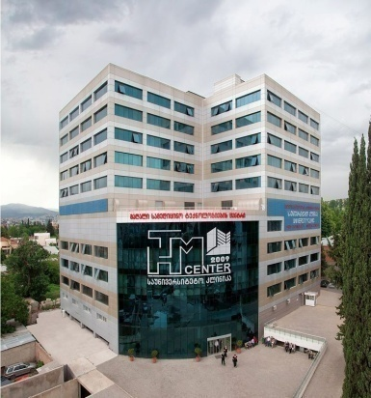

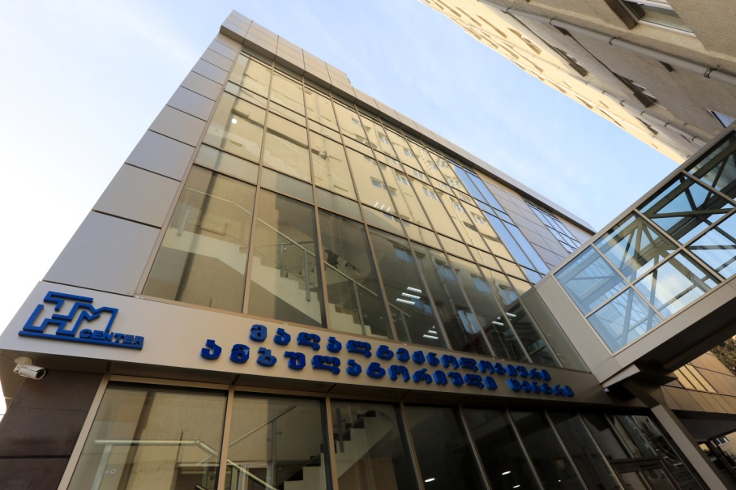
მაღალი სამედიცინო ტექნოლოგიების ცენტრი, საუნივერსიტეტო კლინიკა
ბავშვთა და მოზრდილთა ძვლის ტვინის ტრანსპლანტაციის ცენტრი
2016

Slide 2

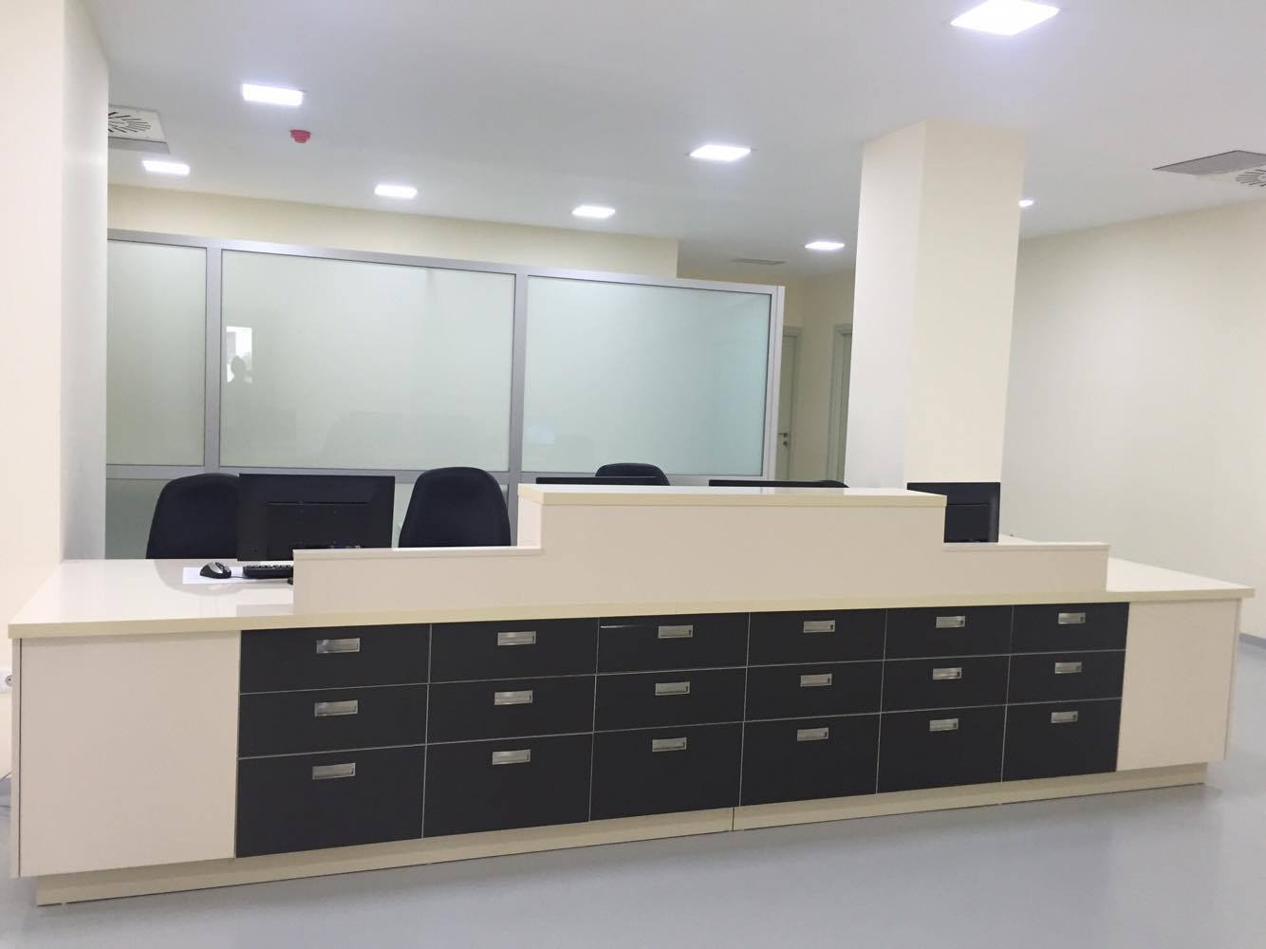
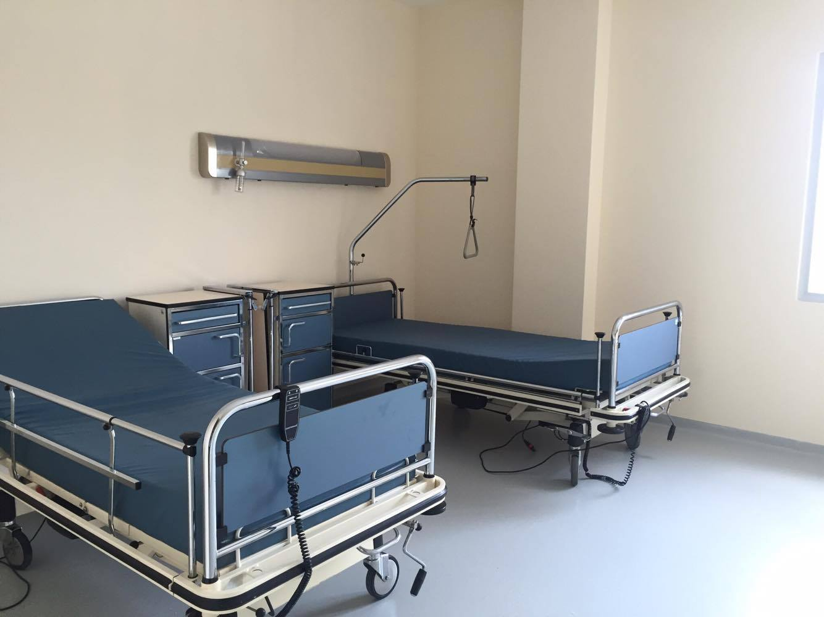
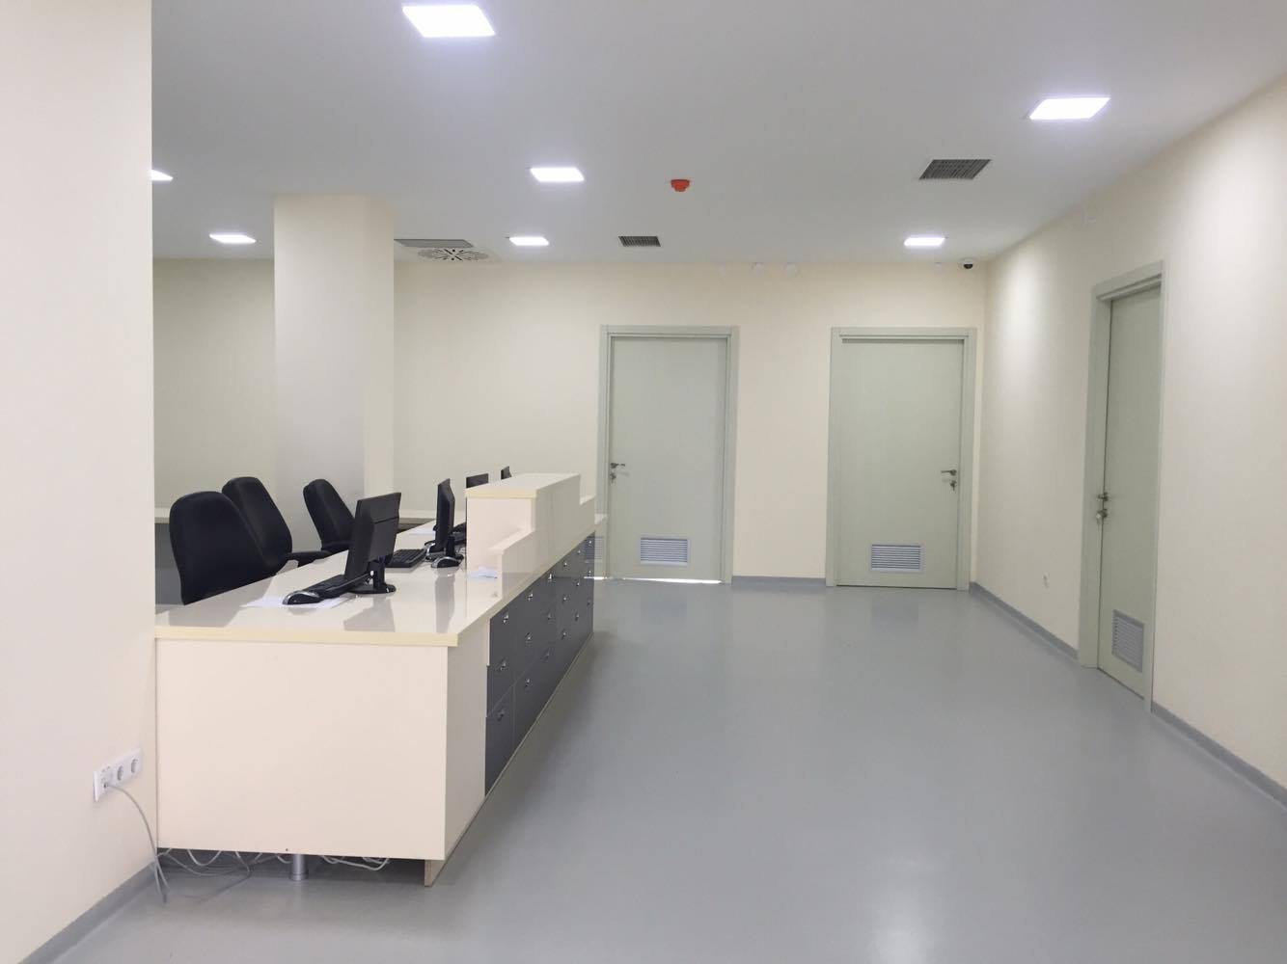
შპს “მაღალი სამედიცინო ტექნოლოგიების ცენტრი საუნივერსიტეტო კლინიკაში” შეიქმნა ბავშვთა და მოზრდილთა ძვლის ტვინის ტრანსპლანტაციის ცენტრი და პირველი აუტოლოგიური გადანერგვა იგეგმება მიმდინარე წლის აგვისტო-სექტემბრის თვეში.

Slide 3
უკვე შესრულებული სამუშაო
ინფრასტრუქტურა
აღჭურვა
კადრების მომზადება
მემორანდუმი ისრაელის საუნივერსიტეტო კლინიკასთან
სისხლის ბანკი

Slide 4
ინფრასტრუქტურა
ინფრასტრუქტურული ნაწილი შეიქმნა საერთაშორისო სტანდარტის ყველა წესის დაცვით:
იზოლირებული გარემო
ინდივიდუალური სტერილური პალატები ლამინირებული ჰაერითა და ჰეპა ფილტრებით
სპეციალიზირებული კონდიცირების სისტემა
https://www.facebook.com/giorgi.ingoroyva.1/posts/849727505154056
ვიდეო ლინკი

Slide 5
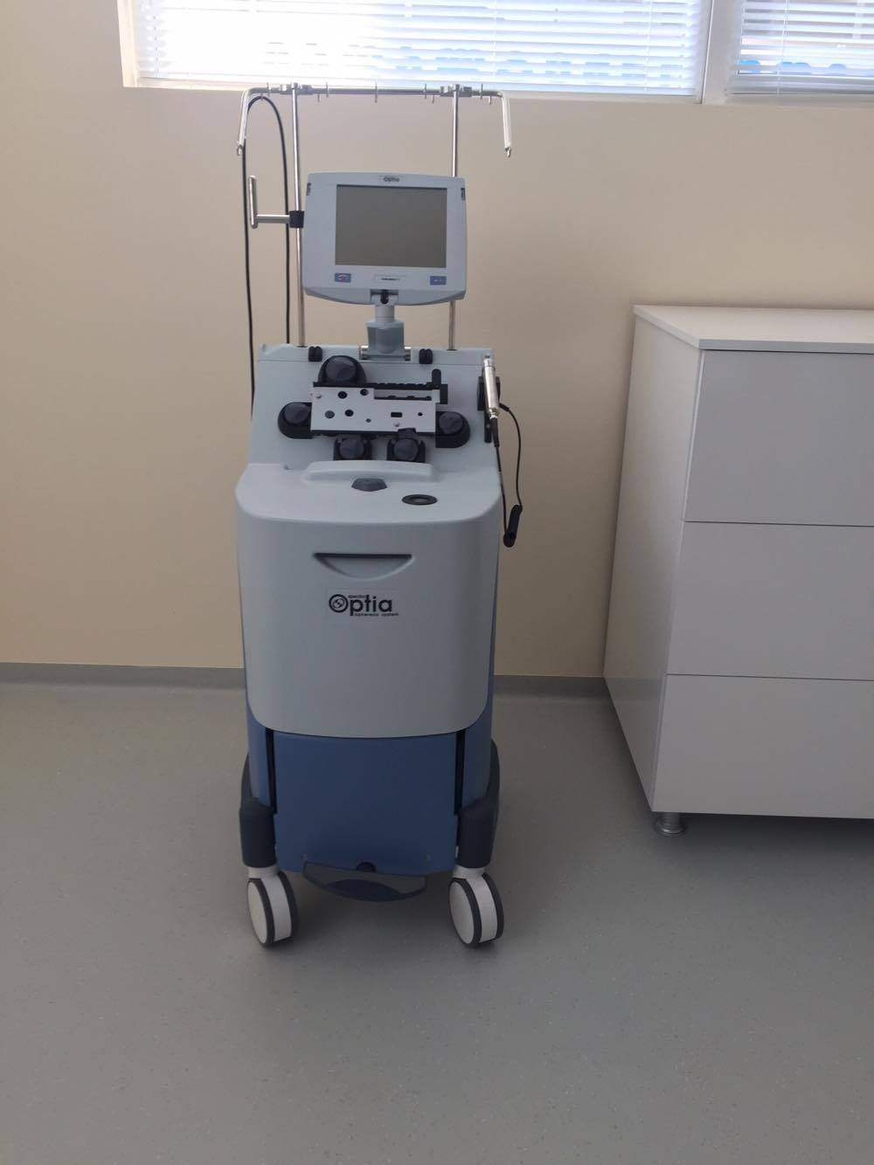
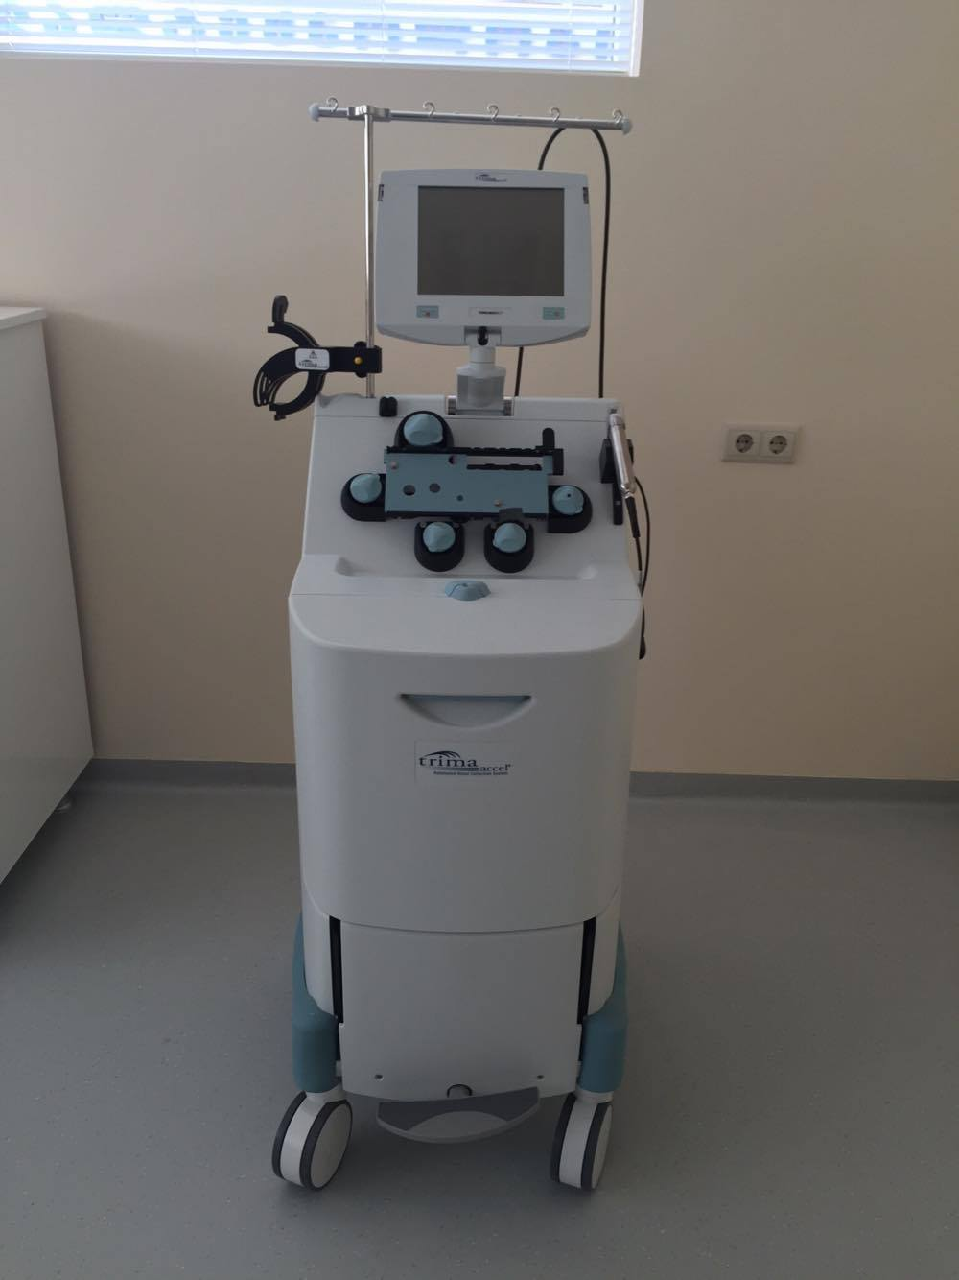
აღჭურვა
დეპარტამენტი აღჭურვილია უახლესი აპარატურით. ონკოჰემატოლოგიური პაციენტების მკურნალობის მიზნით სპეციალურად შეძენილი იქნა TRIMA Accel System 6.0 (REF-81000) - ავტომატური აფერეზული აპარატი სისხლის კომპონენტების დამზადებისათვის: ერითროკონცენტრატები, პლაზმა და თრომბოკონცენტრატები და SPECTRA OPTIA (REF-61000) - ლეიკოციტები, მონონიკლეოციტები, გრანულოციტები, თრომბოციტები, პლაზმოფერეზი, ერითროციტოფერეზი. საერთაშორისო ბრენდ TERUMO-ს ეს ორი აპარატი იძლევა საშუალებას პაციენტს გადაესხას აბსოლიტური სიზუსტით დათვლილი სისხლის კომპონენტები მისი წონისა და სიმაღლის მიხედვით.

Slide 6
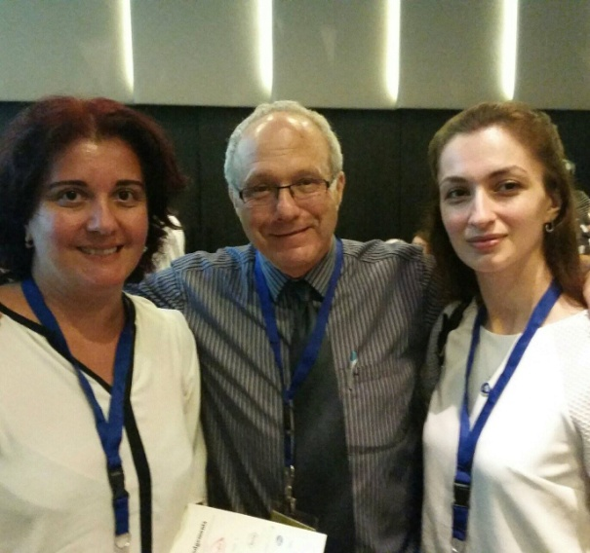
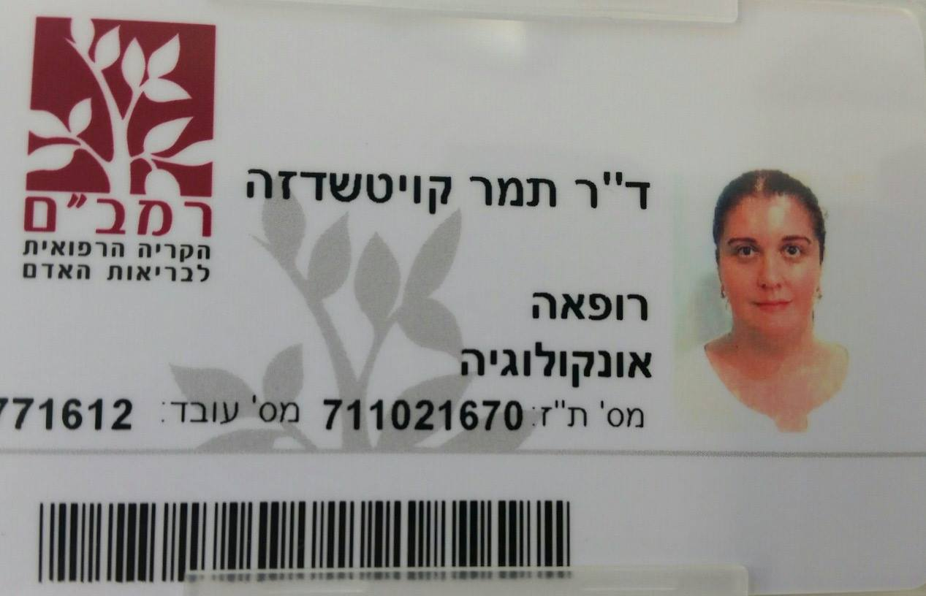
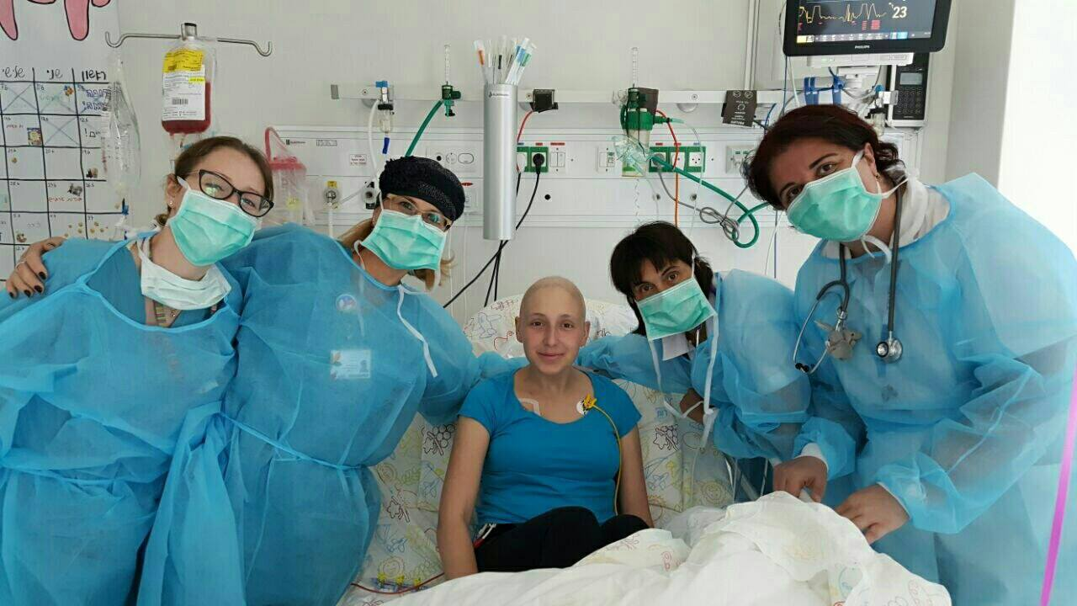
კადრების მომზადება
ისრაელის საუნივერსიტეტო კლინიკა “RAMBA”-სა და მაღალი სამედიცინო ტექნოლოგიების ცენტრი, საუნივერსიტეტო კლინიკას შორის გაფორმებული მემორანდუმის ფარგლებში ქართველი სპეციალისტები რამოდენიმე თვეა უკვე გადიან გადამზადების კურსს:
მოზრდილთა ონკოჰემატოლოგი
ბავშვთა ონკოჰემატოლოგები
ლაბორანტი
ღეროვანი უჯრედების შეგროვებისა და შენახვის სპეციალისტი

Slide 7
მემორანდუმი ისრაელის საუნივერსიტეტო კლინიკასთან “RAMBA”
საუნივერსიტეტო კლინიკებს შორის გაფორმებული მემორანდუმის ფარგლებში:
ქართველი სპეციალისტები გაივლიან მომზადების სრულ კურსს ისრაელის საუნივერსიტეტო კლინიკაში
სპეციალისტები ისრაელიდან პერმანენტულად ჩაატარებენ კონსულტაციებს ქართველი პაციენტებისთვის
მიმნდინარე წლის სექტემბერ-ოქტომბრის თვეშ პირველი ძვლის ტვინის ტრანსპლანტაცია გაკეთდება ისრაელიდან მოწვეული სპეციალისტების მიერ ქართველ ექიმებთან ერთად, რომელთა გადამზადებაც მიმდინარეობს
მომდევნო 2 წლის მანძილზე ებრაელი კოლეგები მუდმივ მეთვალყურეობას გაუწევენ ცენტრის ფუნქციონირებას

Slide 8
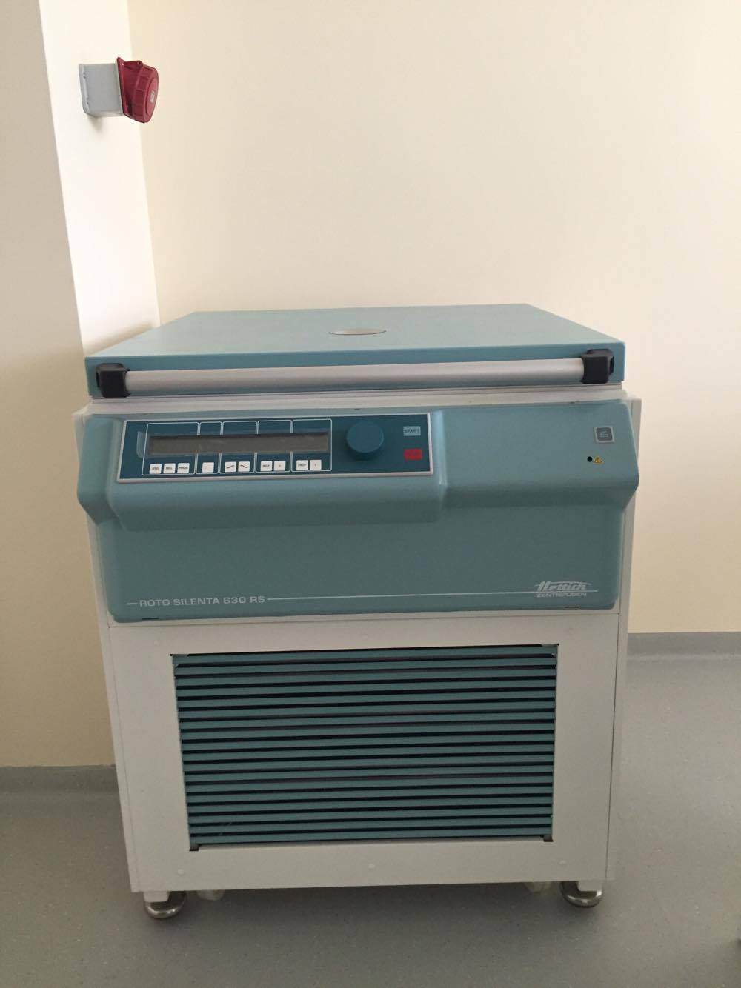
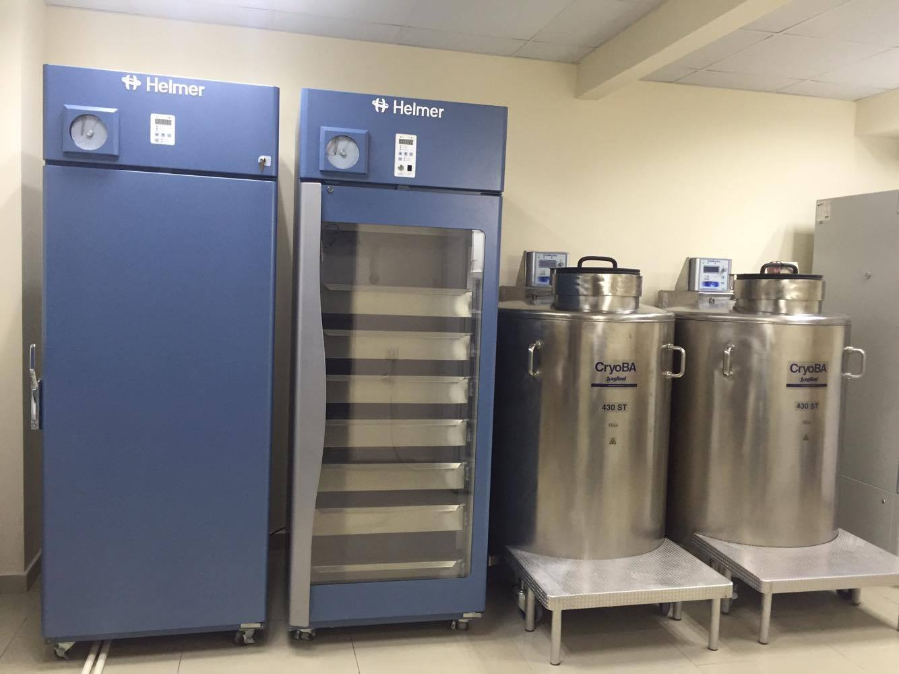
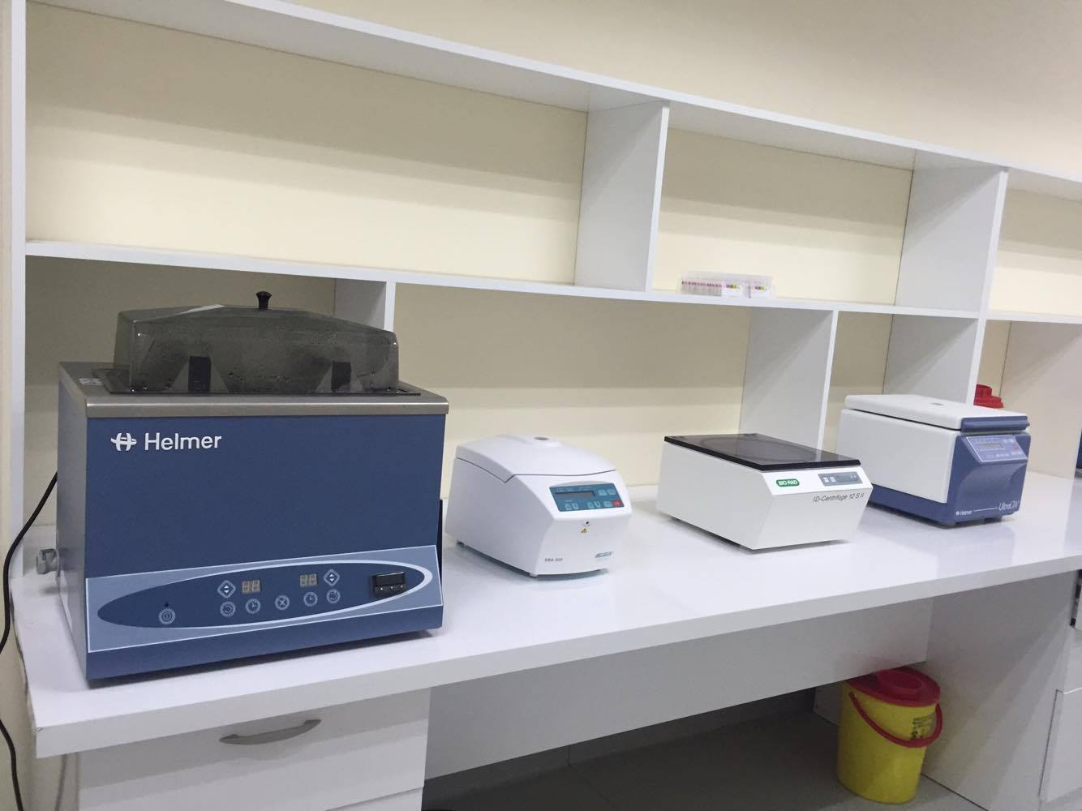
სისხლის ბანკი
ძვლის ტვინის ტრანსპლანტაციის ცენტრის ფუნქიონირებისათვის კლინიკის ბაზაზე დამატებით შეიქმნა სისხლის ბანკი, რომელიც თავისი სტანდარტით უზრუნველყოფს დონორისა და რეციპიენტის სრულ მომსახურებას ღეროვანი უჯრედების შეგროვებისა და შენახვის ჩათვლით. დასრულებულია ბანკის როგორც ინფრასტრუქტურული ასევე აღჭურვითი ნაწილი

Slide 9
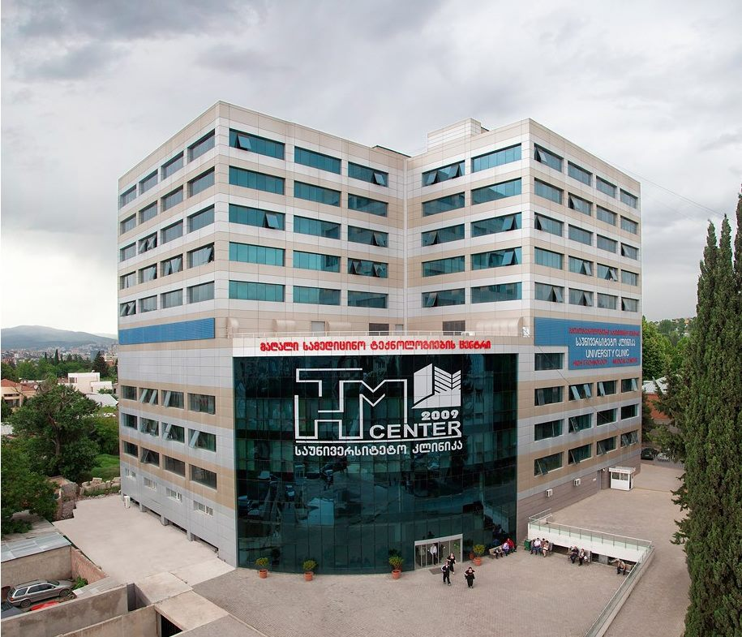
Thank you for Attention
ძვლის ტვინის პირველი გადანერგვა დაგეგმილია მიმდინარე წლის აგვისტო - სექტემბრის თვეში

